Slide 1
Wat doe jij 15 maart?
Notes:
Het is bijna 15 maart. De verkiezingen komen eraan, wat doen jullie?

Slide 2

Ik maak me zorgen over het klimaat!
Gratis OV!
Fossiele brandstoffen moeten verboden worden!
Minder plastic!
Meer woonruimte voor studenten!
Onderwijs moet betaalbaar blijven!
Notes:
Jouw stem telt. Maak je je zorgen over het klimaat? De toekomst van onze planeet? Kwaliteit van het onderwijs. Openbaar vervoer? Hoe zorgen we dat Nederland veilig én tolerant blijft? Ga jij straks de baan vinden die je wilt? Is er volgens jou voldoende woonruimte?

Slide 3

Wat vind jij belangrijk?
Notes:
WAT VIND JIJ BELANGRIJK? → Vraag studenten wat onderwerpen te noemen die voor hen belangrijk zijn.

Slide 4


Jouw stem telt!
Bij vorige verkiezingen stemden meer dan een derde van alle jongeren niet. Dat zijn een hoop zetels.
Denk niet: ‘het komt allemaal wel goed’.
We hebben in de VS gezien dat het wel eens heel erg fout kan gaan. Zwijgen is geen optie meer. Laat je stem horen!
Notes:
Jij kan 15 maart invloed uitoefenen op het toekomstige beleid. Op het antwoord op al deze vragen. Je stem telt, dus stem niet zwijgend toe, maar ga naar de stembus!

Slide 5

Notes:
Dus, vind een partij die vindt wat jij vindt. Ga naar stemwijzer.nl om uit te zoeken welke partij dat is. Lees partijprogramma’s! Vis je stempas uit de post en zoek online een stembus bij jou in de buurt, om vervolgens met stempas en paspoort in de hand je stem uit te brengen.

Slide 6

Notes:
Tadaah! Je hebt je burgelijke plicht vervult, tijd voor een biertje!

Slide 7

WAT DOE JIJ 15 MAART?
Show of hands: wie gaat er 15 maart stemmen?
Notes:
Dus, wat doe jij 15 maart? Even handen omhoog: wie gaat er 15 maart stemmen?

Slide 8
WAT DOE JIJ 15 MAART?
Kijk om je heen! Wie twijfelt nog? Ga in gesprek!
Notes:
Kijk om je heen. Zit er iemand naast je die niet gaat stemmen? Tijd voor een goed gesprek!

Slide 9
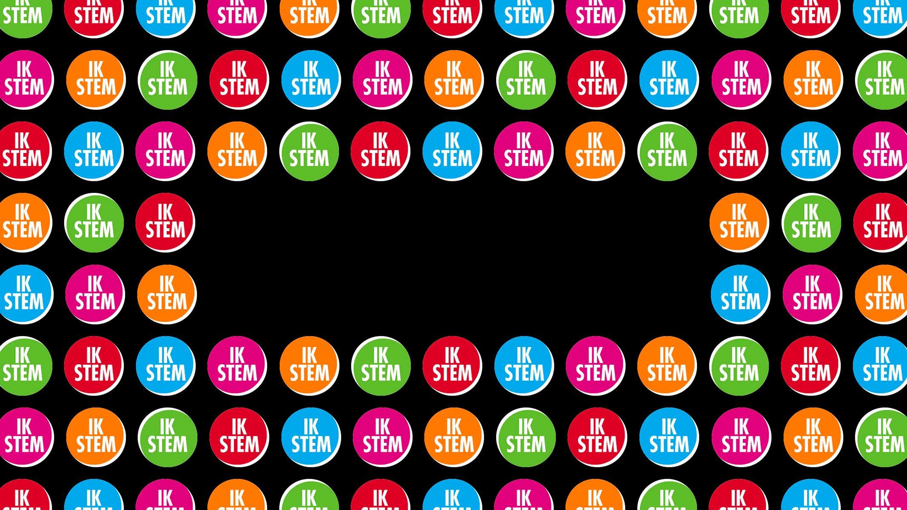
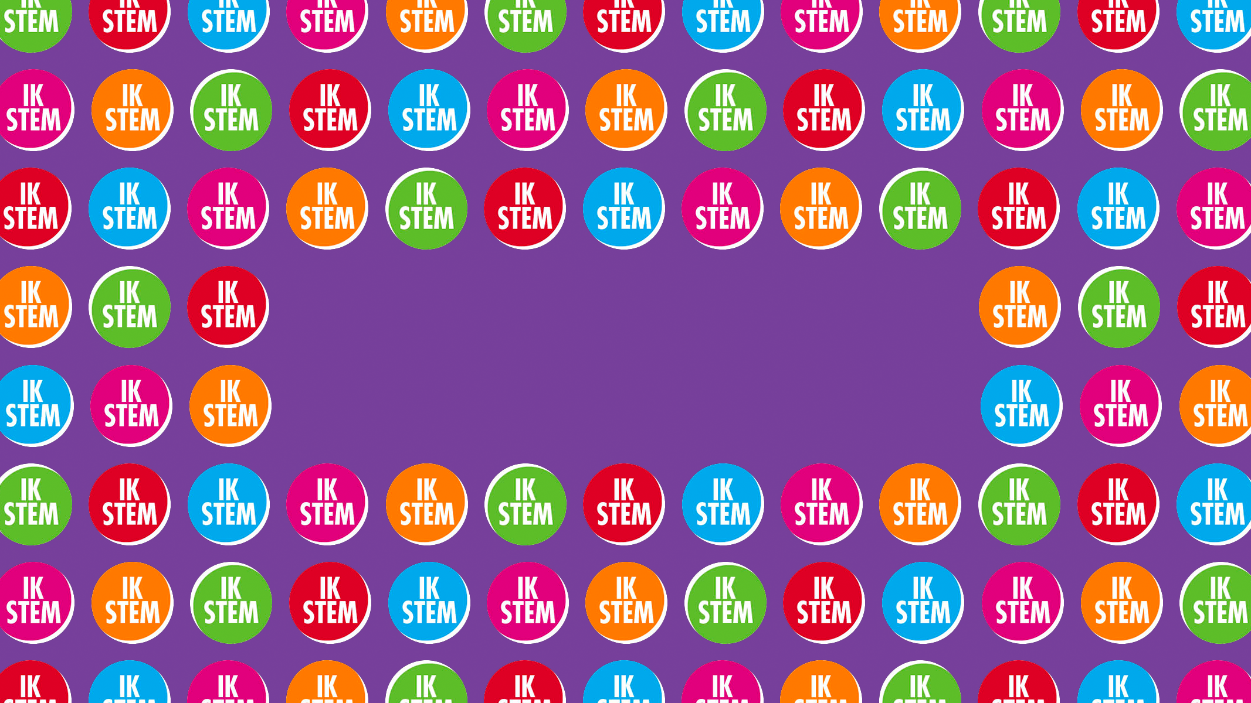
www.ikstem.com
Notes:
Meer informatie nodig? Op ikstem.com vind je alle belangrijke links, zoals stemwijzers en stembureaus. Succes!

